Slide 1
Типология значений
Формальная и экспериментальная прагматика
Даша Попова

Slide 2
Организация курса
Часть 1: лингвистическая и экспериментальная прагматика: план
Часть 2: формальная прагматика: теория игр, теория рационального речевого акта
Формула оценки: 0,5 * контрольная по первой части + 0,5 * контрольная по второй части

Slide 3
Типология значений
“How am I to get in?” asked Alice again, in a louder tone.
“Are you to get in at all?” said the Footman. “That’s the first question, you know.”
— Carroll (1866), ch. VI

Slide 4
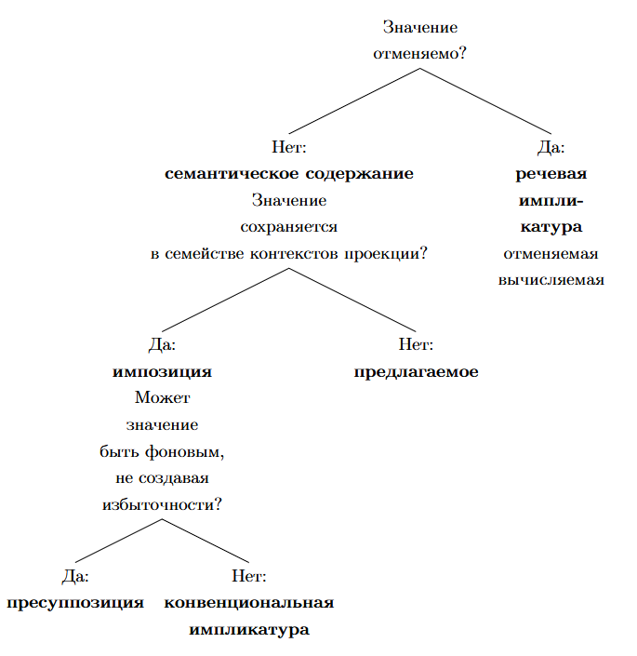
Типология значений

Slide 5
Пресуппозиция
Фоновость (Backgrounding):
(1) I have an elephant, and my elephant likes cakes.
(2) James used to smoke, but he stopped smoking.
Опровержение в последующем дискурсе: простого отрицания не достаточно
(3) James quit smoking.
a. No, he didn’t. / I doubt it. / No. (= He didn’t quit smoking.)
b. Wait a minute: he never smoked!

Slide 6
Пресуппозиция
Аккомодация:
(1) My elephant likes cakes.
(2) The king of France is bald.
(3) Баба Яга тоже любит мороженое.
Speakers routinely presuppose things that have not already been established as part of the common ground. When they do this, they are implicitly asking the other discourse participants to accommodate (Lewis 1979) that information, by adding it to the common ground, or at least by adding to the common ground that the speaker is publicly committed to that information for the purposes of the current interaction.

Slide 7
Пресуппозиция
Пресуппозиция обладает свойством проективности, она не попадает в сферу действия отрицания (2), общего вопроса (3), модальных слов (4), условного оператора (5):
(1) Баба Яга перестала есть эклеры на завтрак.
(2) Баба Яга не перестала есть эклеры на завтрак.
(3) Баба Яга перестала есть эклеры на завтрак?
(4) Возможно, Баба Яга перестала есть эклеры на завтрак.
(5) Если Баба Яга перестала есть эклеры на завтрак, она, наверное, заболела.
Пресуппозиция у (1-5): Баба Яга раньше ела эклеры на завтрак.
Ассерция (то, что утверждается), напротив, не проецируется: попадает в сферу действия отрицания, вопроса, модальных слов, условного оператора.

Slide 8
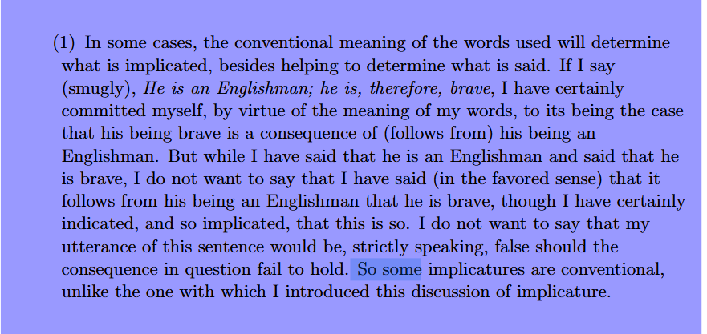
Конвенциональная импликатура
Grice 1975

Slide 9
Конвенциональная импликатура: примеры
Bart managed to pass the test.
Descriptive = Bart passed the test
CI = Bart tried hard to pass the test
Bart failed to pass the test.
Descriptive = Bart did not pass the test
CI = Bart tried hard to pass the test
Karttunen (1973), Karttunen and Peters (1979)

Slide 10
Конвенциональная импликатура: примеры
(3) Lance Armstrong, the cyclist, battled cancer.
Descriptive = Lance Armstrong battled cancer
CI = Lance Armstrong is a cyclist
(4) Max won the election, which surprised Ali.
Descriptive = Max won the election
CI = That Max won the election surprised Ali
(5) Thoughtfully, Jenny picked up her little sister at school.
Descriptive = Jenny picked up her little sister at school
CI = It was thoughtful of Jenny to pick up her little sister at school Potts (2005)

Slide 11
Конвенциональная импликатура: примеры
(6) Parenthetical as-clauses:
James was, as the press reported, a successful spy.
Entailment: James was a successful spy.
Conventional implicature: The press reported that James was a successful spy.
(7) Non-restrictive relative clauses:
James, who stole from the FBI, is now behind bars.
Entailment: James is now behind bars.
Conventional implicature: James stole from the FBI.
(8) Nominal appositives: Lance Armstrong, an Arkansan, has won the 2002 Tour de France.
Entailment: Lance Armstrong has won the 2002 Tour de France.
Conventional implicature: Lance Armstrong is an Arkansan.

Slide 12
Конвенциональная импликатура: примеры
(9) Parenthetical adverbs: Luckily, James survived the descent.
Entailment: James survived the descent.
Conventional implicature: It was lucky that James survived the descent. James might well not have survived the descent.
(10) Factive verbs?: Bush acknowledged that Iraq had aided Al Qaeda.
Entailment: Bush said that Iraq had aided Al Qaeda.
Conventional implicature (?): Iraq aided Al Qaeda.

Slide 13
Конвенциональная импликатура: диагностика (Поттс 2005)
неотменяемость (non-cancellability): conventional implicatures are commitments, and give rise to entailments, though separate from the "at-issue" entailments of a sentence.
конвенциональность (conventionality): conventional implicatures are by definition part of the conventional meaning of a word or construction.
отделимость (detachability): most conventional implicatures are detachable, since they come from specific words or constructions and not just from the truth-conditional content of what is said. So substituting a semantically equivalent word or expression can result in changes in conventional implicatures.

Slide 14
Конвенциональная импликатура: диагностика (Поттс 2005)
ориентация на говорящего (speaker-oriented): the commitments made via conventional implicatures are made by the speaker of the utterance, and except in special circumstances remain ’speaker-oriented’ even when embedded.

Slide 15
Конвенциональная импликатура: диагностика (Поттс 2005)
Harris and Potts (2009) экспериментально тестируют ориентацию конвенциональных импликатур на говорящего:
(1) Joan is crazy. She’s hallucinating that a new brain chip was installed in her left temporal lobe. Joan believes that her chip, which was installed last month, has a twelve year guarantee.
В эксперименте 1 исследуются контексты с аппозитивами. Варьируется один фактор: находится ли аппозитив в сфере действия глагола говорения (а), или нет (b).
(2) My roommate seems to be growing paranoid.
a. The other day, she told me that we need to watch out for the mailman, a possible government spy.
b. The other day, she refused to talk with the mailman, a possible government spy.
Whose view is it that the mailman might be a government spy?
Response:
a. Mine (Speaker)
b. My roommate’s (Subject)
c. Mine and my roommate’s (Both)
(3) My mother is extremely skeptical of doctors in general. (a) She says that dentists, who are only in it for the money anyway, are not to be trusted at all. / (b) Dentists, who are only in it for the money anyway, are not to be trusted at all.

Slide 16
Конвенциональная импликатура: диагностика (Поттс 2005)
Harris and Potts (2009) экспериментально тестируют ориентацию конвенциональных импликатур на говорящего.
В эксперименте 1 исследуются контексты с аппозитивами. Варьируется один фактор: находится ли аппозитив в сфере действия глагола говорения (а), или нет (b).
(1) My roommate seems to be growing paranoid.
a. The other day, she told me that we need to watch out for the mailman, a possible government spy.
b. The other day, she refused to talk with the mailman, a possible government spy.
Whose view is it that the mailman might be a government spy?
Response:
a. Mine (Speaker)
b. My roommate’s (Subject)
c. Mine and my roommate’s (Both)
Экспериментальным путем авторы статьи устанавливают наличие сильной корреляции между вложением и неориентированными на говорящего прочтениями конвенциональной импликатуры.
Казалось бы, такие результаты указывают на то, что конвенциональные импликатуры не ориентированы на говорящего.
Однако авторы отмечают, что не ориентированные на говорящего прочтения конвенциональных импликатур возникают и вне контекста вложения и поляризованных контекстов, что свидетельствует о том, что семантически конвенциональные импликатуры ориентированы на говорящего, наблюдаемый обратный эффект в поляризованных контекстах прагматический.

Slide 17
Конвенциональная импликатура: диагностика (Поттс 2005)
независимость (independence from at-issue meaning): conventional implicatures are logically and compositionally independent of at-issue meaning
проективность (projectivity): since conventional implicatures are independent from at-issue meaning, and are (almost) always ’speaker-oriented’, they normally survive under negation, in if-clauses, in questions.
нефоновость (non-backgrounded): conventional implicatures are not generally assumed to be part of the conversational background; they often give new, "supplementary", information.

Slide 18
Конвенциональная импликатура: формализация
Конвенциональные импликатуры по Поттсу имеют своё собственное семантическое измерение.
В формализацию заложена идея многомерности семантического пространства.
Поттс (2005) вводит два измерения: измерение следствий предложения (at-issue dimension) и измерение конвенциональных импликатур (not-at-issue dimension).
Он сводит формальные различия между конвенциональными импликатурами и следствиями предложения к различиям в семантических типах.
Таким образом, есть семантические типы, присущие измерению следствий предложения, и есть семантические типы, присущие измерению конвенциональных импликатур.

Slide 19
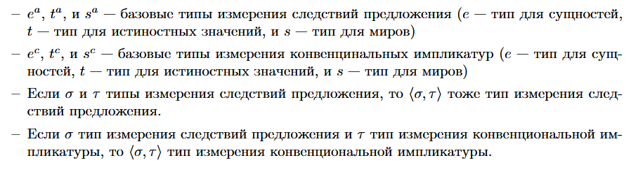
Конвенциональная импликатура: формализация
Такая асимметрия в композиции типов отражает асимметрию в разном статусе следствий и конвенциональных импликатур в дискурсе: следствия содержат информацию, которую говорящий хочет обсудить, тогда как конвенциональная импликатура содержит вспомогательную информацию (например, вводит необходимую для идентификации референта информацию)

Slide 20
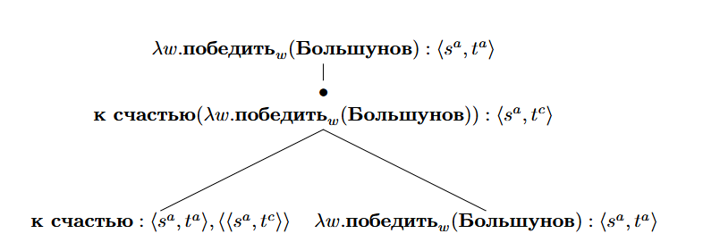
Конвенциональная импликатура: формализация
К счастью, Большунов победил.

Slide 21
Конвенциональная импликатура: формализация
К счастью, Большунов победил.
Значения следствий предложения и конвенциональной импликатуры композиционально не зависят друг от друга, они объединяются специальным оператором •, который Поттс называет COMMA (ЗАПЯТАЯ) и который в плане выражения соответствует запятой и особой интонации вводного предложения.

Slide 22
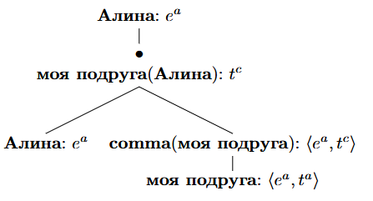
Конвенциональная импликатура: формализация
(2) Алина, моя подруга, живёт на Мальдивах.

Slide 23
Конвенциональная импликатура vs следствие, пресуппозиция
Конвенциональная импликатура и пресуппозиция vs следствие
Конвенциональная импликатура vs пресуппозиция

Slide 24
Конвенциональная импликатура vs следствие, пресуппозиция
Конвенциональная импликатура и пресуппозиция vs следствие: проективность
Конвенциональная импликатура vs пресуппозиция: нефоновость/фоновость

Slide 25
Типология значений

Slide 26
Прагматический подход к проективным значениям
Прагматический подход, реализованный в работе (Simons et al. 2011), ставит задачей определить проективность и фоновость с учетом контекста.
Авторы работы утверждают, что содержание, которое отвечает на обсуждаемый вопрос (Question Under Discussion, QUD, Roberts 1996), не проецируется (то есть входит в сферу действия отрицания, модальных, вопросительных, условных операторов) и не является фоновым.
Они называют такой тип содержания основным содержанием (at-issue meaning / ​content).
Содержание же, которое не отвечает на обсуждаемый вопрос, напротив, проецируется и является дискурсивно фоновым.
Авторы называют его вспомогательным содержанием (not-at-issue meaning / ​content).

Slide 27
Прагматический подход к проективным значениям (Simons et al. 2011)
Диетолога спрашивают, что его больше всего удивило в общении с первоклассниками.
Ответ диетолога содержит отрицание и две пропозиции (1a) и (1b), которые могли бы попасть в сферу действия отрицания.
Согласно прагматическому определению проективности, в сферу действия отрицания не попадет пропозиция, которая не отвечает на обсуждаемый вопрос.
(1) Обсуждаемый вопрос: What most surprised you about the first graders?
Ответ: They didn’t know that you can eat raw vegetables.
a. You can eat raw vegetables.
b. They knew that you can eat raw vegetables.
Пропозиция (1a) отвечает на вопрос, можно ли есть сырые овощи. Этот вопрос не является обсуждаемым вопросом, более того, он не выводится из обсуждаемого в данном контексте вопроса о том, что удивило диетолога. Так как пропозиция (1a) не является ответом на обсуждаемый вопрос, прагматический подход к проективности предсказывает, что она не попадет в сферу действия отрицания.
Действительно, мы видим, что ответ в (1) не содержит отрицания пропозиции (1а). В отличие от (1а), пропозиция (1b) релевантна обсуждаемому вопросу: то, что дети не знали про то, что можно есть сырые овощи, является одним из возможных ответов на вопрос о том, что вызвало удивление диетолога.
Прагматическое определение проективности предсказывает, что (1b) попадет в сферу отрицания как информация, содержащаяся в ответе на обсуждаемый вопрос. Мы видим, что предсказание анализа подтверждается.

Slide 28
Прагматический подход к проективным значениям (Simons et al. 2011)
Bob: “I notice that John keeps chewing on his pencil. Did he recently stop smoking?”
Alice: “no (it’s just an nervous habit)”
Интересующее нас значение: John used to smoke
(Geurts 1995)

Slide 29
Типология значений

Slide 30
Динамическая семантика: импозиция и предлагаемое
Импозиция (imposition, термин был придуман Флорисом Ройлофсеном) – обновление контекста, которое навязывается говорящим слушающему. Оно входит в контекст разговора без обсуждения (AnderBois, Brasoveanu, & Henderson, 2010, 2015).
Понятию импозиции противопоставлено понятие предлагаемого (proposal), (Farkas & Bruce, 2010).
Предлагаемое – это обновление, которое говорящий выносит на обсуждение, обновление, которое слушающий может принять, поставить под сомнение или отвергнуть в последующем дискурсе.

Slide 31
Динамическая семантика: импозиция и предлагаемое
Содержание импозиции, напротив, сложно опровергнуть или подтвердить в последующем дискурсе, отрицание или согласие будет интерпретироваться как отрицание предлагаемого или согласие с ним (примеры из AnderBois et al. (2015)):
(1) A: Sonia, who is a terrible housemate, left the door unlocked last night.
B: Yeah, but she is still a good housemate.
B: No, but she is a terrible housemate.
(2) A: Sonia is a terrible housemate and she left the door unlocked last night.
B: #Yeah, but she is still a good housemate.
B: #No, but she is a terrible housemate

Slide 32
Динамическая семантика: импозиция и предлагаемое
Содержание импозиции также не отвечает на обсуждаемый вопрос (примеры из AnderBois et
al. (2015)):
(3) A: Who had cancer?
B: ??Tammy’s husband, who had cancer, was being treated at the Dominican Hospital.
(4) A: Who was being treated at the Dominican Hospital?
B: Tammy’s husband, who had cancer, was being treated at the Dominican Hospital

Slide 33
Динамическая семантика: импозиция и предлагаемое
Импозиции и предлагаемое – два типа обновления контекстного множества.
Предлагаемое – это обновление, ассоциируемое с прямыми утверждениями.
Говорящий выносит предлагаемое на обсуждение, ожидает, что его собеседники могут оспорить или принять предлагаемое. В последнем случае, содержание предлагаемого обновит контекстное множество.

Slide 34
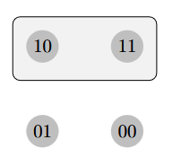
Динамическая семантика: импозиция и предлагаемое
(1) Bella damaged her car yesterday.
Bella damaged her car yesterday является предлагаемым. Это утверждение, которое говорящий предлагает обсудить. Предположим, что это утверждение истинно в мирах 10, 11, а пропозиция Bella damaged her bike yesterday истинна в мирах 01, 00.
Тогда, утверждая, что Bella damaged her car yesterday, говорящий предлагает собеседникам исключить миры, в которых Белла повредила не машину из контекстного множества. Если собеседники не возражают, содержание предлагаемого обновляет контекст

Slide 35
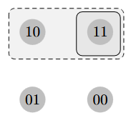
Динамическая семантика: импозиция и предлагаемое
Импозиции также являются информативными обновлениями контекста, но они не обсуждаемы, они обновляют контекст напрямую, не требуя одобрения собеседников говорящего.
(1) Bella, who damaged her car yesterday, called Ben to ask for money.
Допустим, что 10, 11 – это миры, в которых Белла повредила свою машину вчера; а 11 – это мир, в котором Белла позвонила Бену, чтобы попросить у него денег. Говорящий навязывает собеседникам обновление контекста, которое автоматически (без реакции со стороны собеседников) ограничивает его мирами 10, 11, в которых Белла повредила свою машину вчера. В то же время, говорящий предлагает обновить контекст так, что он будет сводиться к миру 11, в котором Белла не только повредила свою машину, но и позвонила Бену, чтобы попросить у того денег. Обновление контекста до мира 11 произойдёт только в том случае, если собеседники согласятся с содержанием предлагаемой пропозиции

Slide 36
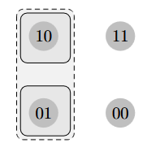
Динамическая семантика: импозиция и предлагаемое
Ещё один пример, из области аккомодации пресуппозиций:
(1) Did Bella damage her car↑ or her bike↓ yesterday?
Допустим, что 11 – это мир, в котором Белла повредила и свою машину, и свой велосипед вчера; 10 – это мир, в котором она повредила только свою машину; 01 – это мир, в котором она повредила только свой велосипед; и 00 – это мир, в котором она не повредила ни свою машину, ни свой велосипед. Говорящий навязывает собеседникам обновление контекста, которое исключает миры 11, 00, оставляя только те миры, в которых Белла повредила либо свой велосипед, либо свою машину, но не то и другое сразу. Более того, говорящий предлагает два других обновления, которые должны исключить либо мир 10, либо мир 01, чтобы установить, повредила Белла свою машину, или велосипед.

Slide 37
Динамическая семантика: импозиция и предлагаемое
Как импозиции соотносятся с конвенциональными импликатурами?
одна эмпирическая база: аппозитивы, эвиденциальные показатели, вводные конструкции
обладают ли свойствами конвенциональных импликатур импозиции? А наоборот?
Как импозиции соотносятся с пресуппозициями?
Как импозиции соотносятся с прагматическим пониманием not-at-issue content?

Slide 38
Типология значений

Slide 39
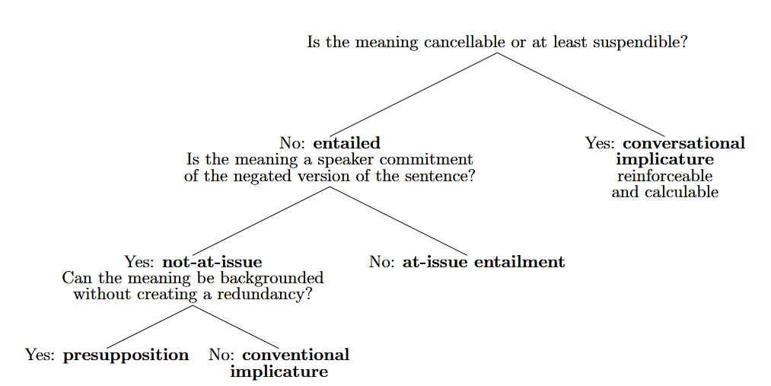
Типология значений

Slide 40
Типология значений
Some skiers wore dresses.
Meaning of interest: not all skiers wore dresses.
a. Some, in fact all, skiers wore dresses. (cancellable → Conversational implicature)
Vanja managed to finish the exam.
Meaning of interest: Vanja finished the exam
a. # Vanja managed to finish the exam, but he didn’t finish it. (not cancellable → Entailed)
b. Vanja didn’t manage to finish the exam. (not a speaker commitment of the negated
version → At-issue)

Slide 41
Типология значений
(3) Sandy stopped smoking.
Meaning of interest: Sandy smoked in the past
a. # Sandy stopped smoking — in fact, she never smoked. (not cancellable → Entailed)
b. Sandy didn’t stop smoking. (speaker commitment of the negated version → Not at-issue)
c. Sandy smoked in the past, but she stopped smoking. (can be backgrounded → Presupposition)

Slide 42
Типология значений
(4) Bart met Natasha, who is a linguist.
Meaning of interest: Natasha is a linguist
a. # Bart met Natasha, who is a linguist, but Natasha is not a linguist. (not cancellable → Entailed)
b. Bart didn’t meet Natasha, who is a linguist. (speaker commitment of the negated version → Not at-issue)
c. # Natasha is a linguist and Vitalij is a philosopher. Bart met Natasha, who is a linguist.
(redundant when backgrounded → Conventional implicature)

Slide 43
Типология значений

Slide 44
Литература
AnderBois, S., Brasoveanu, A., & Henderson, R. (2010). Crossing the appositive / at-issue meaning boundary. Semantics and Linguistic Theory, 20 , 328.
AnderBois, S., Brasoveanu, A., & Henderson, R. (2015). At-issue proposals and appositive impositions in discourse. Journal of Semantics, 32 (1), 93–138.
Geurts, B. (1995). Presupposing. Doctoral dissertation, University of Stuttgart.
Harris, Jesse A. and Christopher Potts. 2009. Perspective-shifting with appositives and expressives.Linguistics and Philosophy 32(6): 523-552.
Karttunen, Lauri. 1973. Presuppositions and compound sentences. Linguistic Inquiry 4(2):169–193.
Karttunen, Lauri and Stanley Peters. 1979. Conventional implicature. In Choon- Kyu Oh and David A. Dinneen, eds., Syntax and Semantics, Volume 11: Presupposition, 1–56. New York:Academic Press.
Potts, Christopher. 2005. The Logic of Conventional Implicatures. Oxford University Press.
Roberts C. 2012. Information structure in discourse: Towards an integrated formal theory of pragmatics. Semantics and Pragmatics, 5(6): 1–69.
Simons, M., Tonhauser, J., Beaver, D. I., & Roberts, C. (2010). What projects and why. In Proceedings of semantics and linguistic theory (Vol. 20, p. 309).

